Slide 1
Risk Analysis: Practically
Risicoanalyse in de praktijk L’analyse de risque en pratique
Th. Gougnard
Pharmacien Biologiste Clinicien, MSc, Toxicologue, Diatox srl,
UZ Leuven, 16 septembre 2025

Slide 2
Risk Analysis: The story (chronologic)
ISO 15189: 2012 section 4.14.6
DP/PR v3: 2017 section 4.14.6
ISO 15189: 2022 section 5.6
DP/PR v4: 2025 section 5.6

Slide 3
« Risques »: occurrence in texts *
ISO 15189: 2012 section 4.14.6 N = 8 (first time for Risk Analysis)
DP/PR v3: 2017 section 4.14.6 N = 33
ISO 15189: 2022 section 5.6 N = 63
DP/PR v4: 2025 section 5.6 N = 55
>>> Management by the risk: a growing interest …?
As an indicator

Slide 4
ISO 15189: 2012 section 4.14.6
(first time for Risk Analysis)
4.14.6 Gestion des risques
Le laboratoire doit évaluer l’impact des processus de travail et défaillances potentielles sur la sécurité des
résultats des examens et doit modifier les processus pour réduire ou éliminer les risques identifiés, et
documenter les décisions et actions menées.

Slide 5
DP/PR v3: 2017 section 4.14.6
4.14.6 Gestion des risques
RECOMMANDATION SUPPLÉMENTAIRE
Le laboratoire doit prendre des mesures de prévention d’éventuelles non-conformités.
QUESTION
Des analyses des risques sont-elles réalisées périodiquement?
COMMENTAIRE (facultatif: voir annexe p. 128)
EXIGENCES
Voir exigence 4.11
RÉFÉRENCES
ISO 15189:2012: 4.14.6

Slide 6
ISO 15189: 2022 section 5.6
5.6 Gestion des risques
a) La direction du laboratoire doit établir, mettre en oeuvre et tenir à jour des processus permettant d’identifier les risques de préjudice pour les patients et les opportunités d’amélioration de la prise en charge des patients associés à ses examens et activités, et doit définir des actions visant aussi bien à traiter les risques que les opportunités d’amélioration (voir 8.5).
b) Le directeur de laboratoire doit assurer que l’efficacité de ces processus est évaluée et que les processus sont modifiés lorsque ceux-ci s’avèrent inefficaces.
NOTE 1 L’ISO 22367 donne des informations détaillées sur la gestion des risques dans les laboratoires médicaux.
NOTE 2 L’ISO 35001 donne des informations détaillées sur la gestion des biorisques dans les laboratoires médicaux.

Slide 7
DP/PR v4: 2025 section 5.6
5.6 Gestion des risques
EXIGENCES
5.6.A : La direction du laboratoire doit disposer d'une politique d'identification et de gestion des risques et des opportunités d'amélioration.
5.6.B : La direction du laboratoire doit revoir périodiquement les politiques relatives aux risques et aux possibilités d'amélioration.

Slide 8
DP/PR v4: 2025 section 5.6
COMMENTAIRE
Objectif de la gestion des risques
La gestion des risques est un outil précieux qui peut être utilisé par le laboratoire pour surmonter certains risques, pour faire des choix réfléchis et les justifier et/ou pour améliorer certains processus.
Il convient d'intégrer la gestion des risques dans le système de gestion de la qualité et dans le fonctionnement quotidien du laboratoire, plutôt que de la considérer isolément.
Elle peut inclure:
• Le workflow relatif aux réclamations et aux non-conformités : définition des priorités, recherche des risques, causes et/ou domaines d'amélioration connexes, etc.
• Dossiers de validation ou de vérification : analyse de nouveaux processus, enregistrement des fréquences IQC et EQC, etc.
• Gestion des réactifs : distinction entre réactifs critiques et non critiques, fixation de limites pour les conditions de stockage, etc.
• Audits internes : détermination des fréquences, fixation des priorités, etc.
• ....
Analyse ciblée des risques en cas de non-conformités, d'écarts, de problèmes ou de risques identifiés
Situations potentielles nécessitant une analyse de risque ciblée :
• Écarts cliniquement pertinents par rapport aux évaluations internes et/ou externes de la qualité.
• Non-conformités identifiées lors des audits internes.
• Plaintes reçues.
• Etc.

Slide 9
DP/PR v4: 2025 section 5.6
Dans de telles situations, une analyse de risque plutôt limitée est appropriée, se concentrant exclusivement sur la situation en question :
• Les risques pour les patients, le personnel et/ou le laboratoire sont identifiés.
• Chaque risque est analysé afin d'en identifier la ou les causes sous-jacentes.
• Pour chaque risque, (1) des mesures préventives sont recherchées pour éliminer ou éviter la ou les causes et/ou (2) des mesures correctives pour éliminer les conséquences négatives potentielles.
• Le cas échéant, une réévaluation (périodique) des risques et des mesures correspondantes est prévue.
Analyse préventive des risques
Situations potentielles nécessitant une analyse préventive des risques :
• Mettre en oeuvre des processus nouveaux ou adaptés.
• L'évaluation périodique des processus critiques.
• Etc.
Ces évaluations préventives des risques sont souvent (mais pas nécessairement) exhaustives et portent sur un processus délimité.

Slide 10
DP/PR v4: 2025 section 5.6
• Pour le processus visualisé, toutes les (sous-)étapes sont cartographiées.
• Pour chaque (sous-)étape, tous les risques potentiels sont identifiés.
• Chaque risque est analysé afin d'en identifier la ou les causes sous-jacentes.
• Pour chaque risque/cause, il convient d'évaluer si (1) des mesures préventives sont prises pour éliminer la cause, (2) des mesures correctives sont prévues pour éliminer les conséquences négatives potentielles et/ou (3) aucune action n'est nécessaire.
• Pour établir des priorités et évaluer la nécessité de prendre des mesures, le laboratoire doit estimer la gravité, la fréquence, la probabilité de détection et/ou le facteur d'exposition.
Gravité = la gravité du dommage potentiel lorsque le risque se produit
Fréquence = la fréquence ou la probabilité avec laquelle le risque se produit
Facteur d'exposition = la fréquence d'une situation dans laquelle le risque peut se produire
Probabilité de détection = la probabilité que, lorsque le risque se produit, vous le surmontiez à temps.
Méthodologies
Le laboratoire peut s'inspirer des méthodologies existantes telles que HFMEA, bow tie, HAZOP, etc. et de la norme ISO 22367.
RÉFÉRENCES
ISO15189:2022 : 5.6

Slide 11
RISK ?
Is never zero
What can we do ?

Slide 12
Types of Risks
Results > patient
Human (worker)
Structural (architecture)
Data (backup)
Many more…!

Slide 13
iaPDCAcr
Imagine
Anticipate
Plan
Do
Check
Act
Communicate
Report
Source: »Deming + »

Slide 14
Risk Assessment
Risk Assessment (RA) overall process:
1. Identify hazards– What may happen?– How may it happen?
2. Evaluate risks– How likely, how severe?
3. Determine controls to mitigate risk – To reduce risk if it is not acceptable
4. Implement controls
5. Review effectiveness of controls and adjust
Source: aphl.org

Slide 15
To Do: Risk Matrix
Severity x Probability (Frequency) = Incidence
Measure of the severity relatively simple (factual)
Measure of the probability is…random
We must Imagine….

Slide 16
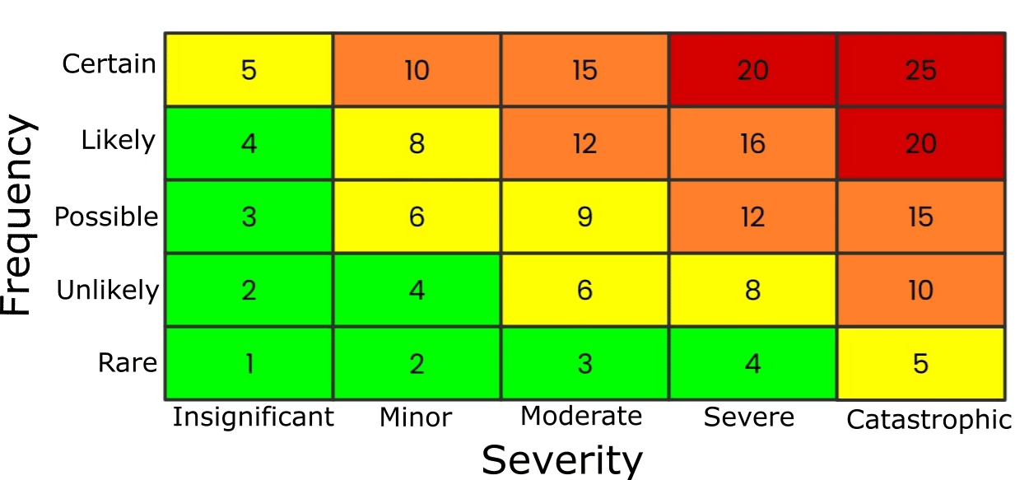

Slide 17
Take Home/Lab message…
The future will be probably:
    Management by Risk Analysis !
Further readings:
https://pmc.ncbi.nlm.nih.gov/articles/PMC4071183/pdf/alm-34-274.pdf
https://www.researchgate.net/publication/263586005_Risk_Management_in_the_Clinical_Laboratory
https://journals.lww.com/ijpm/fulltext/2024/67030/risk_management_in_a_clinical_pathology.19.aspx
https://documents.cap.org/documents/cap15189-accreditation-risk-management-guide.pdf

